Slide 1
新日标 第三课 第三課 だいさんか
ここは デパードです
Dollarkiller

Slide 2
本课语法
1. 场所指示代词:
ここ、 そこ、 あそこ
こちら、 そちら、 あちら
２．场所表达：
「名」 は 「名场所」 です
３. 也 も
4. 多种可能的提问
「名」 は 「名」 ですか、 「名」 ですか

Slide 3
单词训练１：
デパート 🏬 しょくどう 食堂 ゆうびんきょく 郵便局
ぎんこう 銀行 としょかん 図書館 マンション 高级公寓
ホテル 🏩 コンビニ 便利店 きっさてん 喫茶店
びょういん 病院 ほんや 本屋 レストラン (餐厅)
ビル (大厦) たてもの 建物 うりば 売り場 (出售处)
トイレ (洗手间) おてあらい お手洗い いりぐち 入り口
じむしょ 事務所 うけつけ 受付
バーゲンかいじょう バーゲン会場
エスカレーター (自动扶梯) ふく 服 コート (外套)

Slide 4
单词训练２：
デジカメ (数码相机) くに 国 ちず 地図 となり 隣（旁边）
しゅうへん 周辺 きょう 今日 すいようび 水曜日
もくようび 木曜日 ここ そこ あそこ こちら そちら あちら
どこ どちら あのう シャンハイ 上海 とうきょう 東京
いくら （多少钱)
お～ ～階 かい ～えん 円 ～ようび 曜日

Slide 5
基本句型1：
いち、 ここは デパートです
しょく どう なな かい
に、 食 堂は デパートの 七 階 です
ジェージー き かく
さん、 あそこも ＪＣ企画の ビルです
う ば いち かい に かい
よん、 かばん売り場は 一階ですか、 二階ですか

Slide 6
基本句型2：
と しょ かん
そこは図書館です
い ぐち
あそこは入り口です て あら
トイレはここです お手洗いはここです
じ む しょ
小野さんは事務所です
李さんは中国人です 張さんも中国人です
あなたも中国人ですか
きょう すい よう び もく
今日は 水曜日ですか 木曜日ですか

Slide 7
基本对话A：
トイレは どこですか
あちらです
ゆう びん きょうく ぎん こう
ここは 郵便局ですか 銀行ですか
銀行です
これは いくらですか
それは ごせんはぴゃく円です
あれは
あれも ごせんはぴゃく円です

Slide 8
代词
分类 | こ | そ | あ | ど
事物 | これ | それ | あれ | どれ
修饰名词 | この | その | あの | どの
场所 | ここ | そこ | あそこ | どこ
场所 / 方向 | こちら | そちら | あちら | どちら

Slide 9
>100 の数字
１００ ひゃく 200 にひゃく ３００ さんびゃく ４００よんひゃく
５００ ごひゃく 600 ろっぴゃく 700 ななひゃく
800 はっぴゃく ９００ きゅうひゃく １000 せん
２000 にせん ３000 さんぜん 4000 よんせん
5000 ごせん 6000 ろくせん 8000 はっせん
9000 きゅうせん 10000 いちまん 10 0000 じゅうまん
１００ 00000 ひゃくまん 1000 00000 いっせんまん
１ 000 00000 いちおく 530 ごひゃく さんじゅう
9002 きゅうせん に 9020 きゅうせん にじゅう
9200 きゅうせん にひゃく

Slide 10
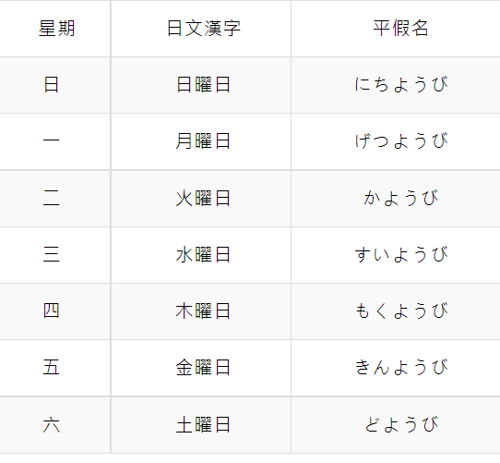
星期

Slide 11
应用课文1
ここはコンビニです
となり きっさてん
隣は喫茶店です
たて もの
あの建物は ホテルですか、 マンションですか
あそこは マンションです
あの建物は何ですか
あそこも マンションです
マンションの 隣は？
びょう いん
マンションの 隣は病院です

Slide 12
应用课文2
本屋はどこですか
そこです。 その ビルの に階です
あのう、 東京の地図は どこですか
地図ですか そちらです
いくらですか
五百円です

